Slide 1
Fra den digitale dagsorden i Brüssel
Forum Rettsinformatikk 2022
Trond Helge Bardsen
Officer - Internal Market Division
EFTA - European Free Trade Association

Slide 2
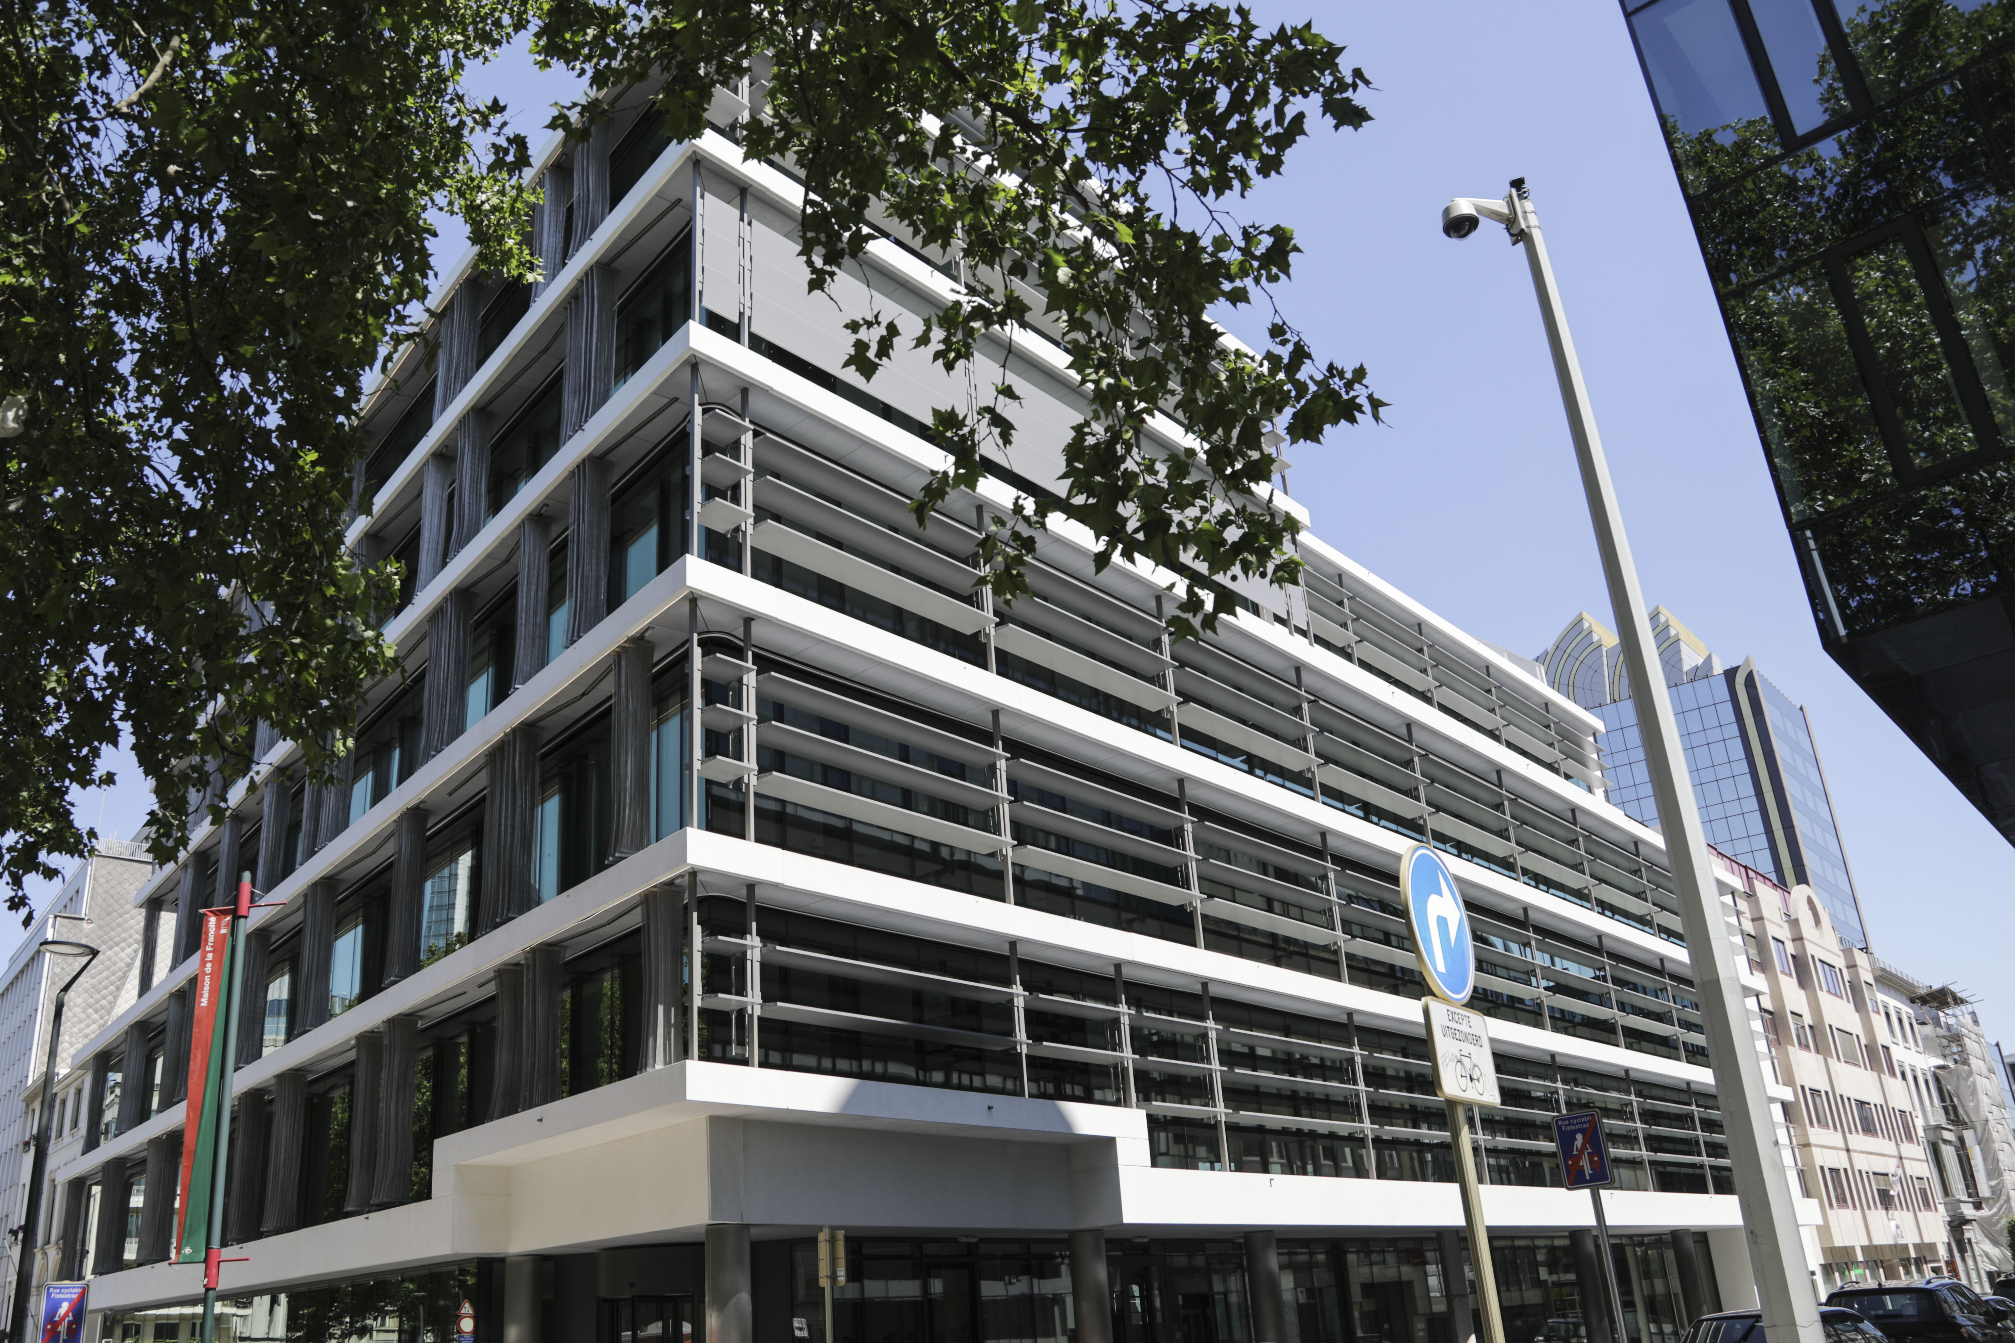
EFTA-sekretariatet i Brüssel
Bistår EØS-EFTA landene med innlemmelsen av EØS-relevant regelverk i EØS-avtalen
Koordinerer samarbeidet melllom EØS-EFTA landene og EU-siden
Sekretariat for EØS-organene

Slide 3
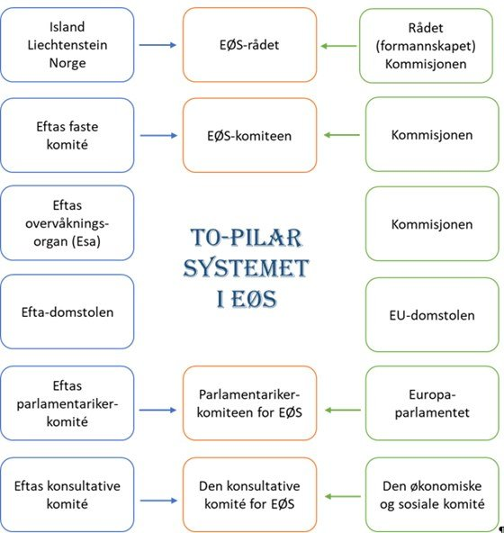
TO-PILAR SYSTEMET I EØS

Slide 4
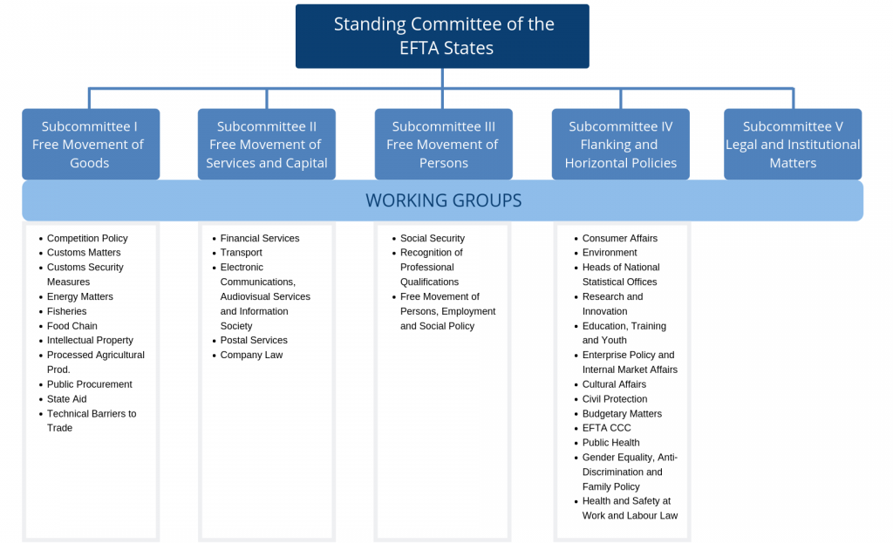

Slide 5
Europakommisjonens strategi for
Europas digitale framtid
Global digital lederposisjon
Digitalisering og helse
Teknologisk uavhengighet
Europeiske verdier
Digitalisering og klima
Data Act & Data Governance Act
AI Act
European Digital Identity
Connectivity Infrastructure Act
Cybersikkerhet
Destination Earth, Right to Repair
Digital Services Act
Felles europeiske datarom
Digital Markets Act
European Media Freedom Act
Transparency in paid political ads
European Chips Act
European critical raw materials act

Slide 6
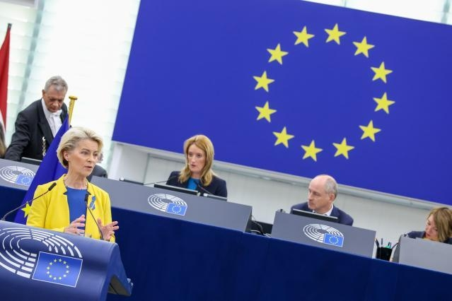
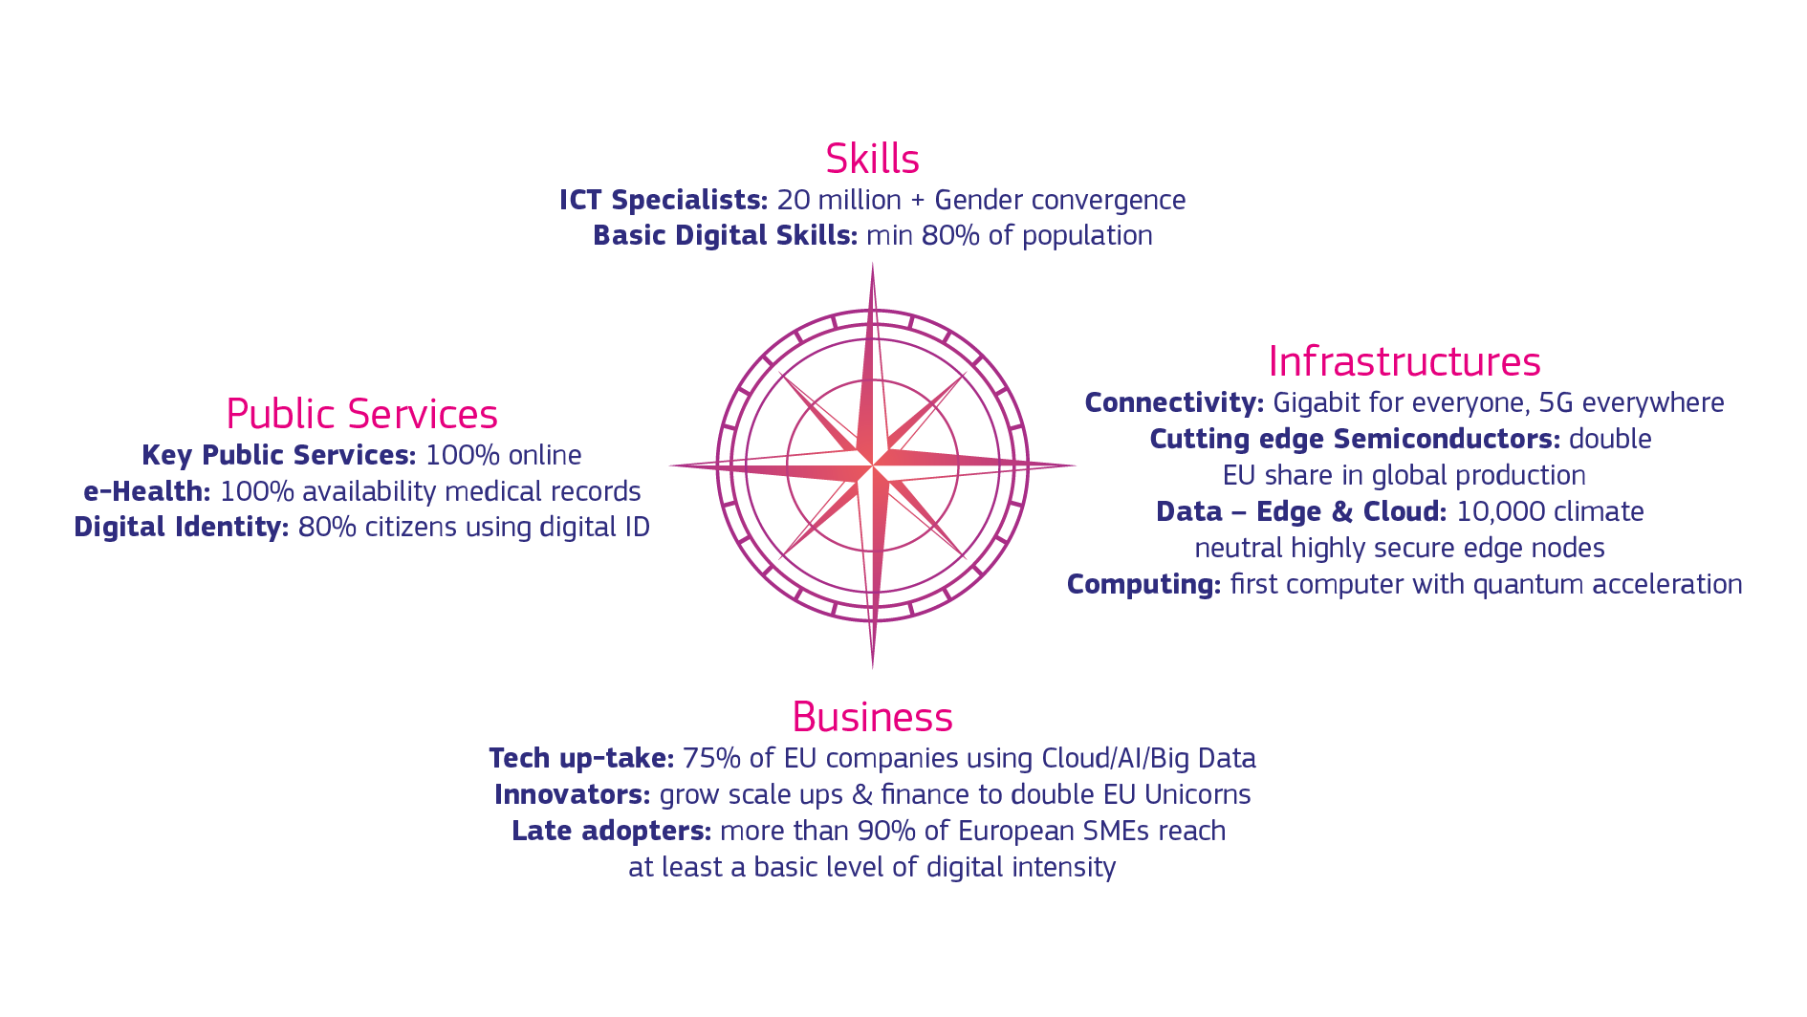

Slide 7
Europas digitale tiår
Roaming Review Regulation
NIS II Regulation
Cyber Competence Centre and Network
INFRASTRUKTUR
Cybersecurity Resillience Act
Connectivity Infrastructure Act / BCRD Revision
Digital Decade Policy Programme
ePrivacy Regulation
DATA
Data Governance Act
Data Act
European Health Data Space
High Value Data Sets
TEKNOLOGI
Artificial Intelligence Act
European Chips Act
Digital Services Act
European Digital Identity /eIDAS Revision
INDRE MARKED
Digital Markets Act
Child Sexual Abuse Material
MEDIA
Transparency in paid political advertising
European Media Freedom Act

Slide 8


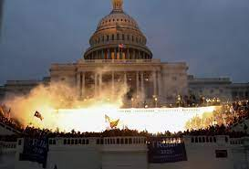
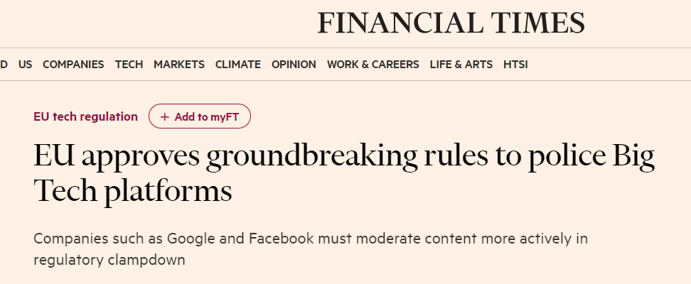
DSA og DMA ferdigbehandlet på 16 måneder…
Desember 2020
Mars/April 2022
November/desember 2021

Slide 9
Digital Services Act (DSA)
Oppdaterte regler for innholdsmoderering
  Hovedprinsippene i e-handelsdirektivet (2000) videreføres, men nye regler er nødvendig for å møte nye utfordringer
Styrke det indre marked for digitale tjenester
  Utfylle sektorspesifikk regulering (terrorinnhold, opphavsrett, audiovisuelle medietjenester) og unngå lappeteppe av nasjonale regler
Spesifikke aktsomhetsforpliktelser for online plattformer
  Harmonisert varsel- og handlingsprosedyre (“notice and action”)
  Kjenn-din-kunde-prinsipp (“KYC – Know Your Business Customer”)
  Transparensforpliktelser, samarbeid med myndigheter
Felles rammeverk for håndheving
  Digital Services Coordinators (DSC)
  Kommisjonen

Slide 10
Asymetriske aktsomhetsforpliktelser
  European Commission: direct enforcement powers vis-à-vis very large online platforms
Very large online platforms: threshold set at 10 % of the EU population (45 mill.), as a proxy value for the significant, systemic role and potential impact of such services

Slide 11
DSA endringer som utfall av forhandlingene
Overordnet struktur, begrenset ansvar for tjenesteytere og opprinnelseslandsprinsippet videreføres
Ingen endringer av terskelverdiene for VLOPs/VLOSEs (=45 mill brukere)
Betydelig politisk press på enkelte områder:
  Bedre beskyttelse av barn, inkludert for målrettet reklame
  Ytterligere forpliktelser for online markedsplasser
  Forbud mot mørke mønstre
  Klargjøring av status for søkemotorer
  Behov for en dedikert krisehåndteringsmekanisme

Slide 12
DSA endringer som utfall av forhandlingene
Betydelig endret håndhevingsmodell
  Håndheving av forpliktelser for VLOP/VLOSE lagt til Kommisjonen
  Delt håndheving med DSC basert på opprinnelseslandprinsipp for øvrige forpliktelser
Konsekvenser:
  Behov for ytterligere tilsynsressurser sentralt i Brussel – ‘supervisory fee’
  Kommisjonen skal legge frem forslag om bidrag fra VLOPs/VLOSEs som utpekes

Slide 13
Implementering DSA
Publisering i OJ – november 2022
  + 20 dager
Ikrafttredelse – desember 2022
  + 3 måneder
Publisering av antall aktive brukere – mars 2023
  + mulig administrativ forsinkelse
Første utpekninger – april/mai 2023
  + 4 måneder
Forpliktelser for VLOPs/VLOSEs gjeldende, rapportering første risikovurdering – september/oktober 2023
  + seks måneder
Frist for full risikovurdering og revisjon – september/oktober 2024
Risikovurdering
- årlig syklus
Utpeking av DSC og alle forpliktelser gjeldende – april 2024

Slide 14
Digital Markets Act (DMA)
Nytt regelverk for store plattformaktører for å sikre effektiv og rettferdig konkurranse i onlinemarkeder
Identifiserer kjerneplattformtjenester
  Online formidlingstjenester (inkl. markedsplasser and appbutikker), søkemotorer, sosiale nettverk, videodelingsplattformer, ekom-tjenester (NI-ICS), nettlesere, taleassistenter, operativsystemer, sky- & reklametjenester
Utpeking av platformer med portvokterfunksjon (“gatekeepers”)
  Kvalitative og kvantitative terskler (størrelse, kontroll, varighet)
  Årlig konsernomsetning i EU på 7,5 mrd EUR samt 45 mill sluttbrukere og 10 000 forretningkunder som er avhengig av en kjerneplattformtjeneste i løpet av 3 år
Direkte gjeldende forpliktelser (f.eks. forbud mot å kombinere persondata) og forpliktelser som vil bli utdypet (f.eks. mulighet til å avinstallere programvare)

Slide 15
DMA endringer som utfall av forhandlingene
Overordnet struktur og håndhevingsmodell videreført som i forslaget
Noen justeringer av virkeområde (høyere terskelverdier, flere tjenester inkludert)
Sterkt politisk press for å utvide forpliktelsene (lenger liste med spesifikke krav versus generelle bestemmelser)
Strengere sanksjoner (høyere bøter, strukturelle virkemidler)
Kommisjonen forblir sentral håndhever, men noe mer involvering av medlemslandene (forundersøkelser, samarbeidsmekanisme)

Slide 16
Styringsmodell og håndheving
Investigatory powers
Compliance reports
Enforcement powers
Fines up to 20% of annual turnover in case of repeated infringements
Governance
Commission as sole enforcer of DMA
Requests for information
On-site inspections
Ability to take interviews
Systematic non-compliance can lead to structural measures (company breakup and a merger moratorium
Close cooperation and coordination with national (competition) authorities
Application of competition law against gatekeepers
Pre-investigation into DMA infringements

Slide 17
Implementering DMA
Publisering i OJ – 21 september 2022
  + 20 dager
Ikrafttredelse – 11 oktober 2022
  + 6 måneder
Reguleringen blir gjeldende – april 2023
  + 2 måneder
Publisering av antall aktive brukere – juni 2023
  + 45 arbeidsdager
Utpeking av “gatekeeper” – august 2023
  + 6 måneder
Forpliktelsene blir gjeldende – februar 2024

Slide 18

Indre marked for data og kunstig intelligens
Directive (EU) 2019/1024 on Open Data (PSI II)
  Implementing Act on High Value Datasets
Regulation (EU) 2022/868 on European data governance
Proposal for a Regulation on fair access to and use of data (COM(2022) 68) – Data Act
Proposal for a Regulation on artificial intelligence COM/2021/206 – AI Act
Uakseptabel risiko , f.eks. sosial kreditt: forbudt
Høy risiko, f.eks, rekruttering, medisinsk utstyr: eksplisitte krav og konformitetsvurdering
Begrenset risiko, f.eks. taleroboter: informasjons- og transparenskrav
Minimal eller ingen risiko: tillatt uten restriksjoner

Slide 19
Data Governance Act
Økt flyt av personlige og ikke-personlige data i det indre marked
Viderebruk av visse typer data fra offentlige myndigheter som ikke er dekket av Open Data Directive (ODD):
  Kostnader og avgifter
  Sentralt informasjonspunkt (“Single Information Point”)
“Data intermediation services”
  Krav og notifiseringssytem for leverandører av datadelingstjenester
  EU-/EØS-landene skal utpeke én kompetent myndighet med overvåkingsansvar
“Data altruism organisations”
  Frivillig registreringsordning for å kunne benytte betegnelsen ‘data altruism organisation recognised in the Union’

Slide 20
Data Act
Fremme privat-til-offentlig datadeling for offentlig gode (inkl. kriser og krisehåndtering)
Tilrettelegge for bedrift-til-bedrift frivillig datadeling (inkl. verktøy for datadeling, standardkontrakter, klargjøring av rettigheter til ikke-personlige IoT data, portabilitet for brukere av skytjenester)
Obligatorisk tilgang til data hvor dette er rimelig og på visse vilkår
Klargjøring av implikasjonene av Directive 96/9/EC (Databasedirektivet) for IoT-genererte data
Overføring av ikke-personlige data til tredjeland

Slide 21
Cybersikkerhet
Directive (EU) 2016/1148 (NIS 1) NIS 2 Directive
  Utvidet virkeområde
Regulation (EU) 2019/881 (Cybersecurity Act)
  Styrket ENISA og rammeverk for cybersikkerhetssertifisering
Regulation (EU) 2021/887 (Cybersecurity Competence Centre and Network)
  Nasjonale koordineringssentre for cybersikkerhetskompetanse
Cyber Resilience Act COM(2022) 454
  Cybersikkerhetskrav for design, utvikling og produksjon av maskinvare og programvare

Slide 22
Directive on Security of Network and Information Systems (NIS 2 Directive)
Utvidet virkeområde
  Nye sektorer inkludert i vedlegg 1 og 2 (f.eks. medisin- og vaksineprodusenter, leverandører av sky- og datatjenester, aktører innen luftfartsindustrien og offentlige IT-systemer)
Klar avgrensning basert på selskapsstørrelse (alle virksomheter som er mellomstore eller større omfattes) og kritisk funksjon
  Fleksibilitet for EU-/EØS-landene til å definere mindre aktører som kan utgjøre høy risiko
Skille mellom ‘essensielle’ og ‘viktige’ aktører underlagt ulike tilsynsregimer
Mer harmoniserte krav til sikkerhet og rapportering
Sikkerhet i leverandørkjeder
  Koordinerte risikovurderinger av NIS samarbeidsgruppen

Slide 23
Komplementerende regelverk og EØS-avtalen
Data Act
Digital Markets Act
Data Governance Act
Open Data Directive
GDPR
Free Flow of Data
Aim | Data Covered
Ensure FAIRNESS in the allocation of data value among the actors of the data economy | Private sector data, personal and non-personal data, and co-generated (IoT) data
Tackle imbalances caused by the MARKET POWER of gatekeepers | Personal data and private sector data held by online platforms and originating from the users
Ensure TRUST in data transactions | Public and private non-personal data, and personal data voluntarily made available by data holders
Promote use of OPEN DATA | Data in an open format that can be freely used, re-used and shared by anyone for any purpose
Ensure FREE FLOW OF DATA other than personal data within the Union | Non-personal data
Ensures a high-level of DATA PROTECTION and free flow of personal data in the Union | Personal data
23

Slide 24
Takk for oppmerksomheten!
www.efta.int

